Slide 1
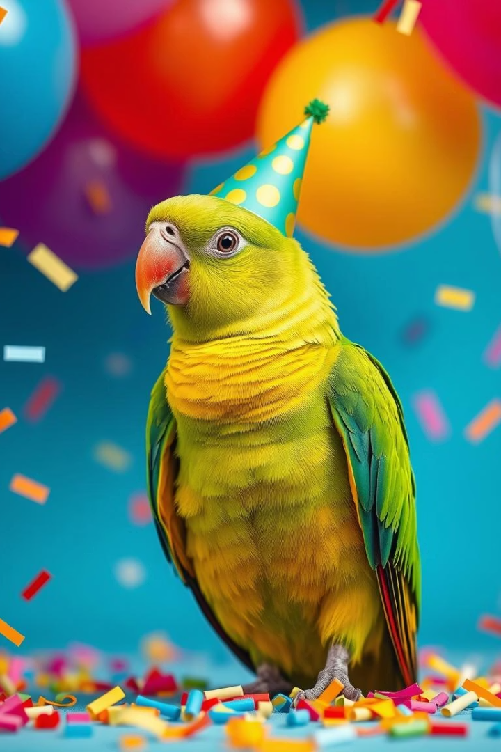



तोते का जन्मदिन: मधुमुखर कक्षा 5
यह मधुमुखर पुस्तक की एक मजेदार कहानी है। यह जन्मदिन की पार्टी, दोस्ती, और जानवरों के प्यार के बारे में है।
by Pushpa Rajagopal

Slide 2





कहानी का परिचय
प्यारा तोता
जन्मदिन की तैयारी
जानवरों की दोस्ती
तोता एक खास पक्षी था। वह सबको पसंद था।
उसका जन्मदिन आने वाला था। सब उत्साहित थे।
तोता सभी जानवरों का दोस्त था। वे सब साथ रहते थे।
प्यार और सहयोग
कहानी प्यार और सहयोग का संदेश देती है।

Slide 3




जन्मदिन की तैयारी
निमंत्रण
केक और सजावट
गाने और खेल
दोस्तों को पार्टी के लिए बुलाया गया।
स्वादिष्ट केक और रंगीन सजावट की गई।
पार्टी के लिए गाने और खेल चुने गए।

Slide 4
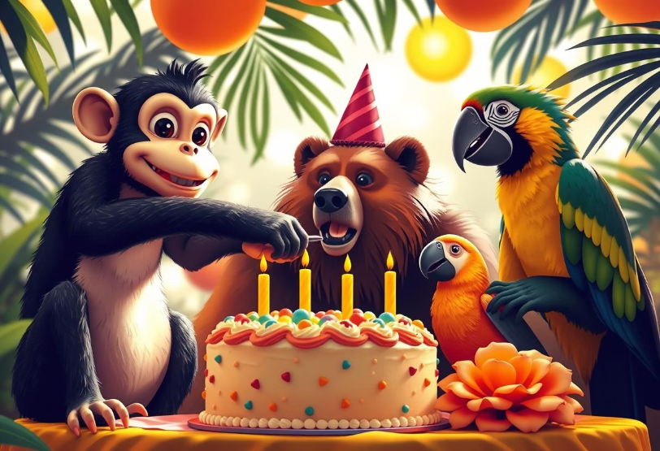
जन्मदिन की पार्टी
दोस्तों का आगमन बहुत खुशी लाया। उन्होंने मिलकर केक काटा। सभी ने तोते को उपहार दिए।
बंदर ने नृत्य किया
भालू ने गाना गाया
सबने मिलकर खेल खेले

Slide 5

मुख्य घटनाएँ
1
2
3
मस्ती और खेल
तोते के उपहार
धन्यवाद
पार्टी में खूब मस्ती हुई। सभी ने साथ में खेल खेले।
तोते को बहुत सारे सुंदर उपहार मिले।
तोते ने सभी दोस्तों को धन्यवाद दिया।

Slide 6
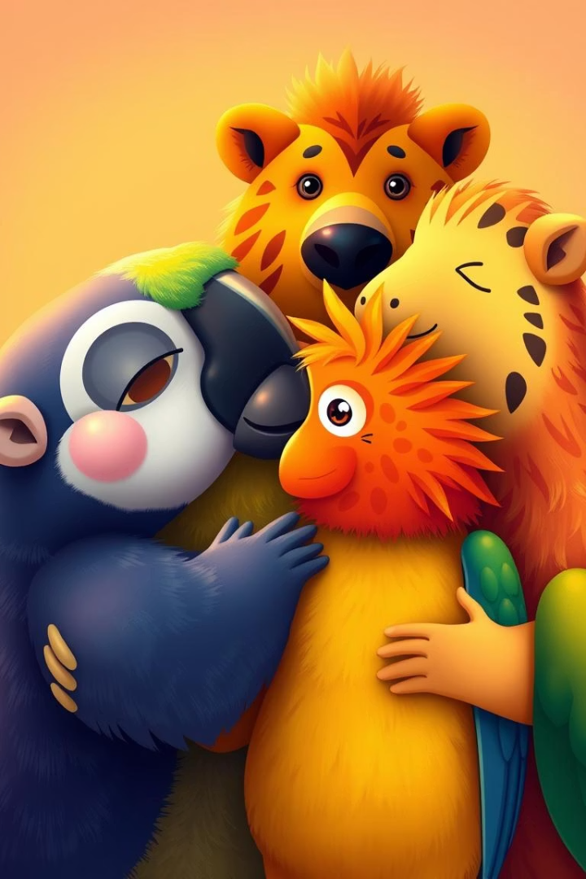
कहानी का संदेश
दोस्ती का महत्व
जानवरों के प्रति दया
सच्चे दोस्त हमेशा साथ देते हैं।
हमें सभी जानवरों से प्यार करना चाहिए।
जन्मदिन का महत्व
यह खुशी और प्यार का दिन होता है।

Slide 7






नैतिक शिक्षा
प्यार और दयालुता
सबके प्रति दयालु बनें।
दोस्तों की मदद
हमेशा दोस्तों का साथ दें।
मिलकर खुशी मनाना
खुशियों को बांटना सीखें।

Slide 8

निष्कर्ष
कहानी से सीख
दोस्ती और प्यार जीवन में बहुत जरूरी हैं।
दोस्तों का महत्व
जीवन में सच्चे दोस्त अनमोल होते हैं।
धन्यवाद
सबका साथ देने के लिए धन्यवाद।

